Slide 1
第7章 FIR 数字滤波器设计
7.1 FIR DF 设计的窗函数法
7.2 窗函数
7.3 FIR DF 设计的频率抽样法
7.4 FIR DF 设计的切比雪夫最佳一致逼近法
7.5 几种简单形式的滤波器
7.6 简单整系数滤波器
7.7 差分滤波器

Slide 2
IIR数字滤波器：
有极点，也有零点，因此可以借用经典的连续滤波器的设计方法，且取得非常好的效果，如好的衰减特性，准确的边缘频率。由于FIR数字滤波器
只有零点而没有极点，所以没办法借用连续滤波器的设计方法。其思路是：
直接从频域出发，即以某种准则逼近理想的频率特性，且保证滤波器具有线性相位。

Slide 3
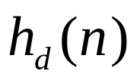
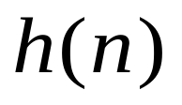
7.1 Fourier 级数法（窗函数法）
一、思路与方法：
1. 由理想的频率响应 得到理想的 ；
2. 由 得到因果、 有限长的单位抽样响应 ;
3. 对 加窗得到较好的频率响应。
理想频率响应

Slide 4
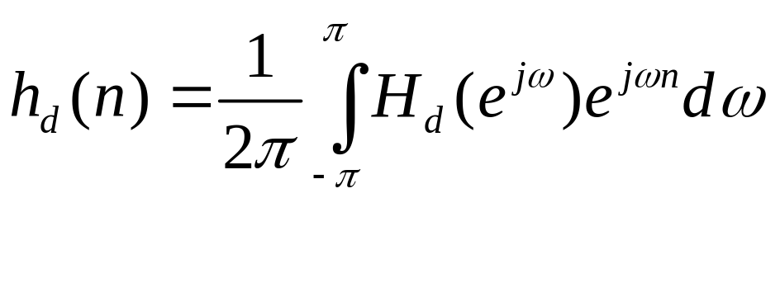
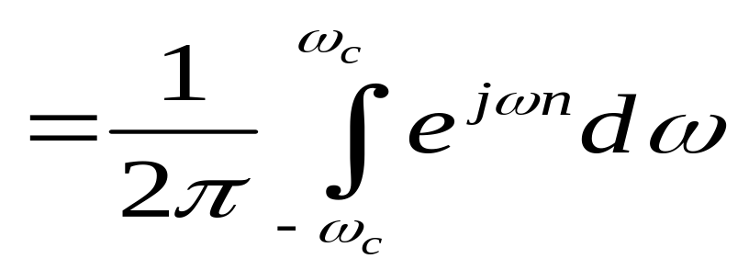
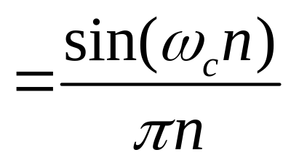
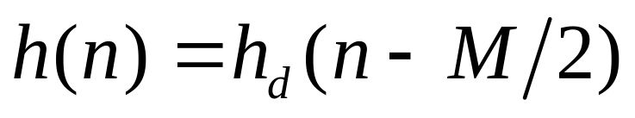
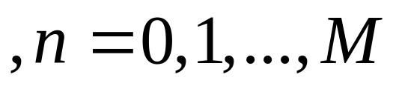
设理想低通滤波器的幅频为1，相频为零：
则：
特点： 无限长 非因果 偶对称
解决方法： 截短， 移位 保留
即：
隐含着使用了窗函数

Slide 5
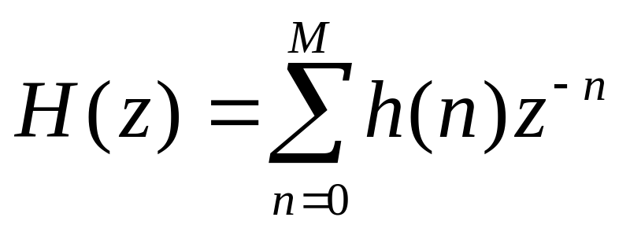
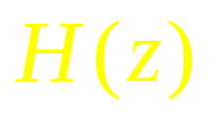
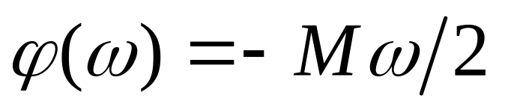
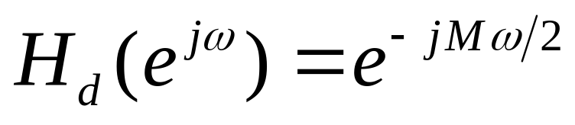
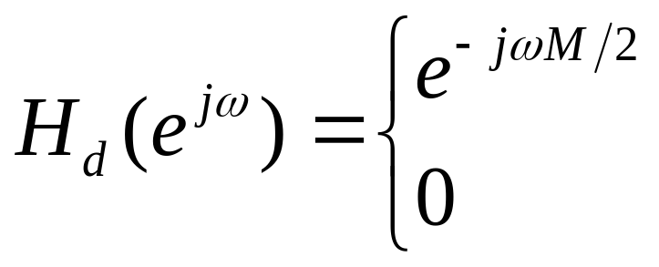
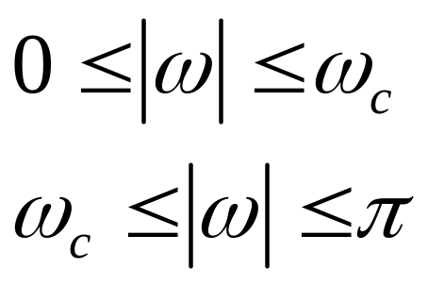
于是：
注意： 是因果的，且是线性相位的，即
？
为了省去每次的移位，可以令：
在通带内
即事先给一线性相位
这样：

Slide 6
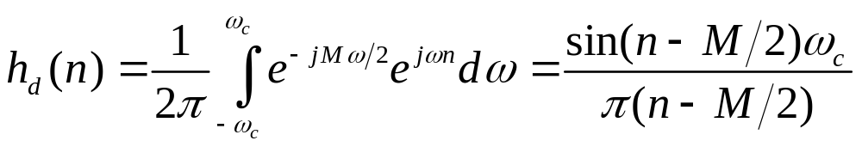
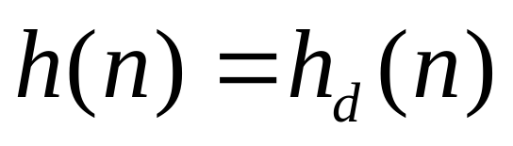
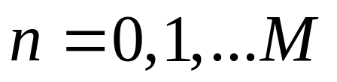
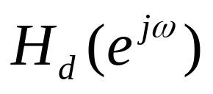
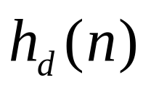
于是：
使用了矩形窗
上式的的表达式及设计 的思路可推广到高通、带阻及带通滤波器，也可推广到其它特殊类型的滤波器。实际上，给定一个 ，只要能积分得到 ，即可由截短、移位的方法得到因果的、且具有线性相位的FIR滤波器 。

Slide 7

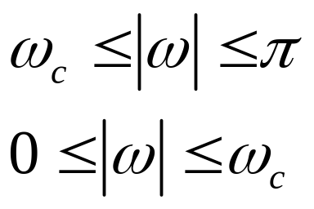
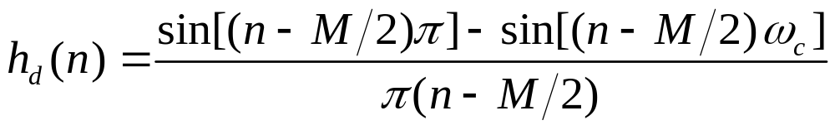

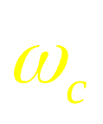
高通：
令：
相当于用一个截止频率在 处的低通滤波器
（实际上是全通滤波器）减去一个截止频率
在 处的低通滤波器。

Slide 8
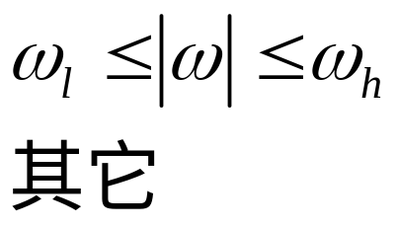
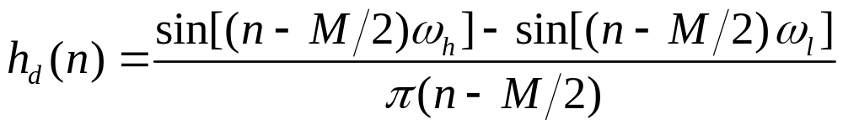
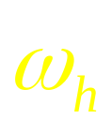
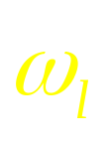
带通：
令：
相当于用一个截止频率在 处的低通滤波器
减去一个截止频率在 处的低通滤波器。

Slide 9
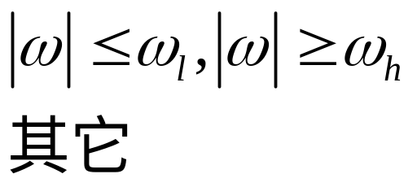
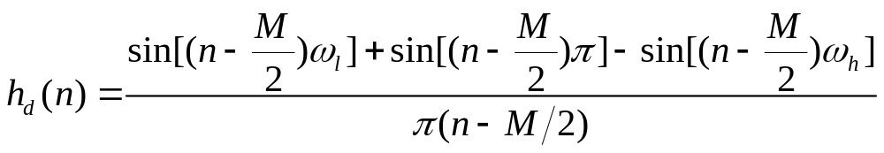
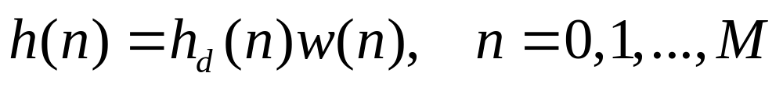
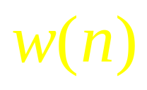
带阻：
令：
？
相当于
：窗函数，自然截短即是矩形窗。 当然也可以用其它形式的窗函数。

Slide 10
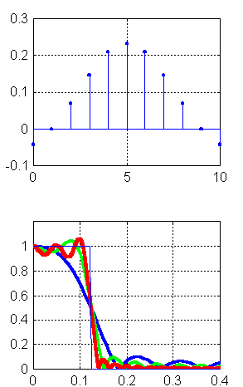
例1.设计低通 FIR
DF, 令归一化截止频
率 ＝0.125,
M＝10，20，40，
用矩形窗截短。
结果如右图

Slide 11
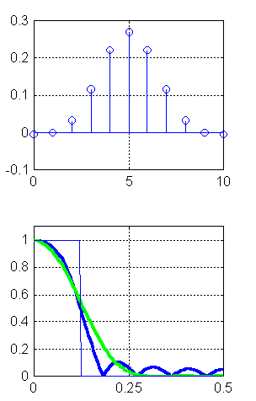
接上例：M＝10
分别用矩形窗
和Hamming 窗
使用Hamming 窗后，阻带衰减变好，但过渡带变宽。

Slide 12
例： 理想差分器及其设计
理想微分器的频率特性：
令：
理想差分器的频率特性：

Slide 13



奇对称，纯虚函数
第2类FIR滤波器
理想相频特性

Slide 14

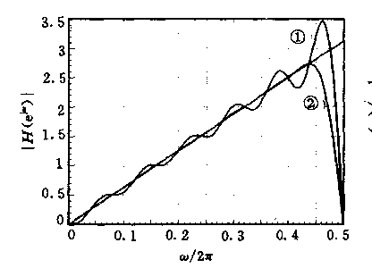
实际相频特性
幅频：
1 矩形窗
2 哈明窗
有关各种差分器的性能，本 章将继续讨论

Slide 15


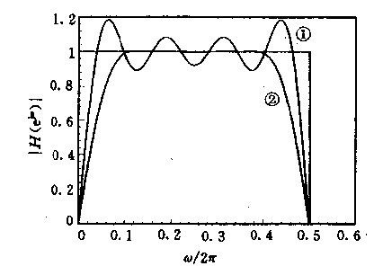
思考：能否用上一章的方法设计差分器和Hilbert变换器？
例： 设计 Hilbert 变换器
第2类FIR滤波器

Slide 16
二、 FIR DF 设计的窗函数法的特点：
优点：1. 无稳定性问题；
2. 容易做到线性相位；
3. 可以设计各种特殊类型的滤波器；
4. 方法特别简单。
缺点：1. 不易控制边缘频率；
2. 幅频性能不理想；
3. 较长；
改进：1. 使用其它类型的窗函数；
2. 改进设计方法。

Slide 17


三、关于对 截短的讨论
误差曲线
误差能量

Slide 18




请自己导出此式
？
什么情况下 为最小

Slide 19

最小
所以，有限项傅立叶级数是在最小平方意
义上对原信号的逼近。傅立叶级数是正交
变换，这也体现了正交变换的性质。

Slide 20
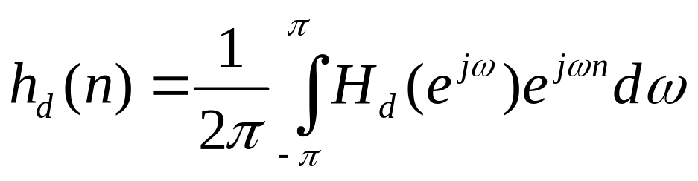
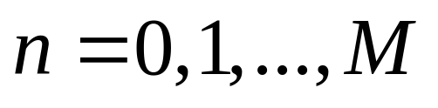
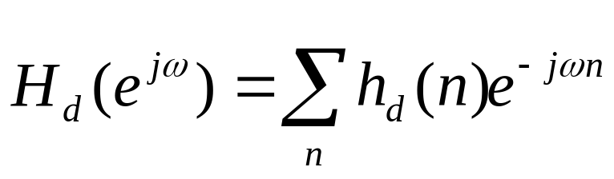
窗函数法
同一事情不同名称
傅里叶系数
周期信号展开为傅里叶级数
傅里叶级数法

Slide 21



7.2 窗函数
窗函数的使用在数字信号处理中是不可避免的。数据、频谱、自相关函数等都需要截短。对窗函数提出那几方面的要求？
关键是要搞清楚使用窗函数后所产生的影响：一个域相乘，在另一个域是卷积。
矩形窗

Slide 22
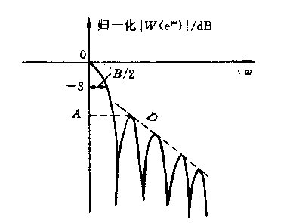
对窗函数的技术要求：
1. 3 dB 带宽 ：主瓣归一化幅度降到－ 3 dB 时的带宽；或直接用 。令 则 的单位为 ；
越小越好！
2. 边瓣最大峰值 （ dB）
越小越好！
3. 边瓣谱峰衰减速度 （ dB/oct）
越大越好！

Slide 23



常用窗函数：
1. 矩形窗
2. 三角窗Bartlett窗
3.汉宁窗Hanning
4.汉明窗Hamming

Slide 24
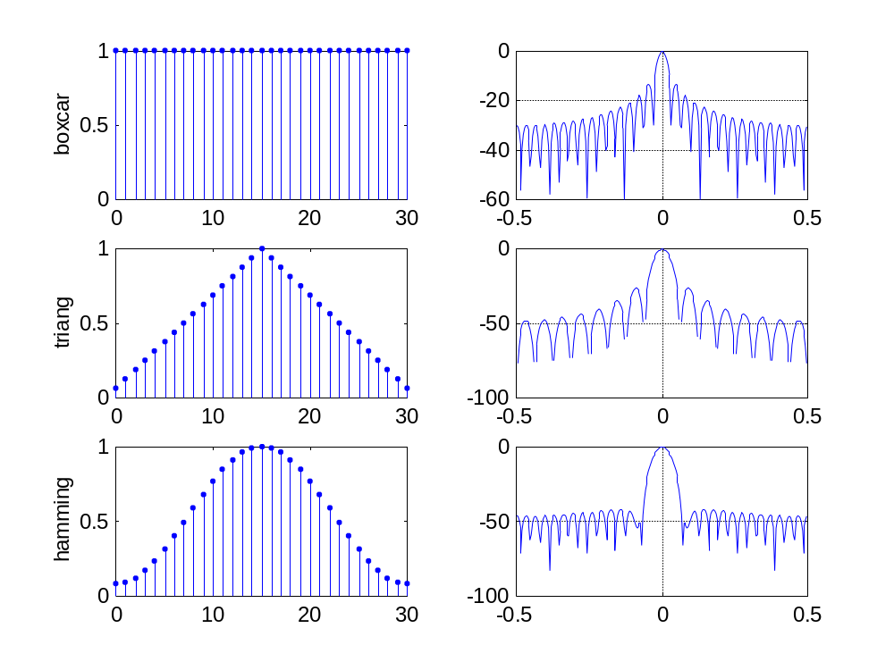
窗函数

Slide 25
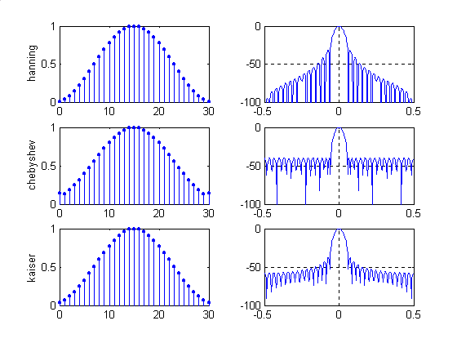
窗函数

Slide 26
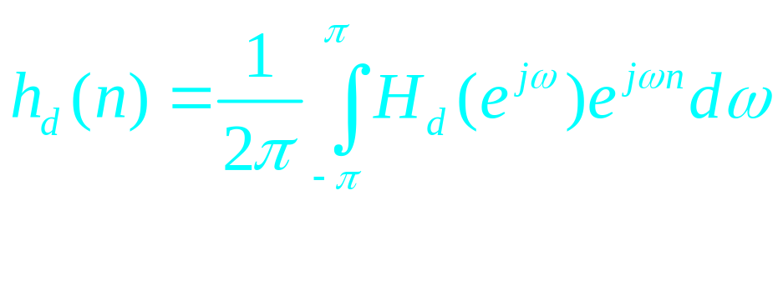
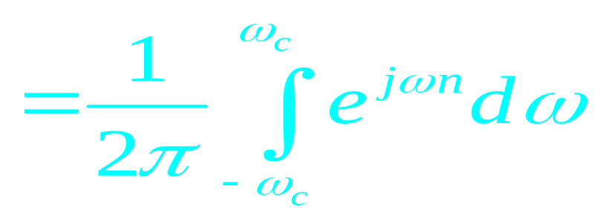
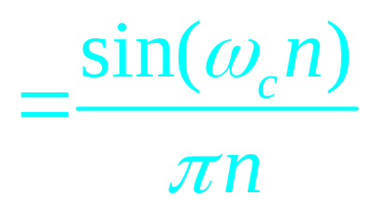
7.3 FIR DF设计的频率抽样法
窗函数法：给定连续的理想的 ，用
得到因果、线性相位的 FIR DF
？
能否不做积分
逼近

Slide 27
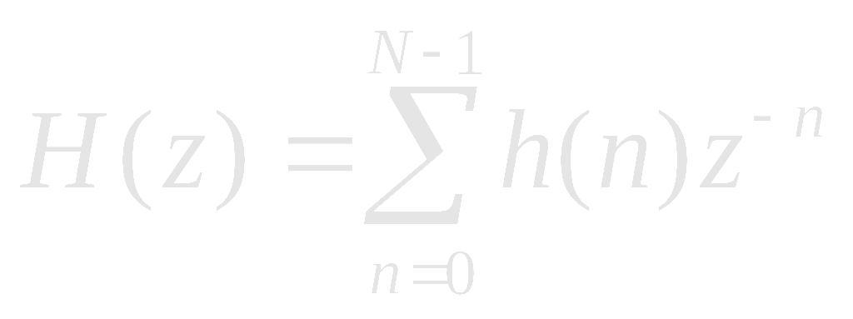
直接赋值
离散化
计算更容易
滤波器已设计出
思考：
相等？

Slide 28
如何指定
？
可指定：

Slide 29
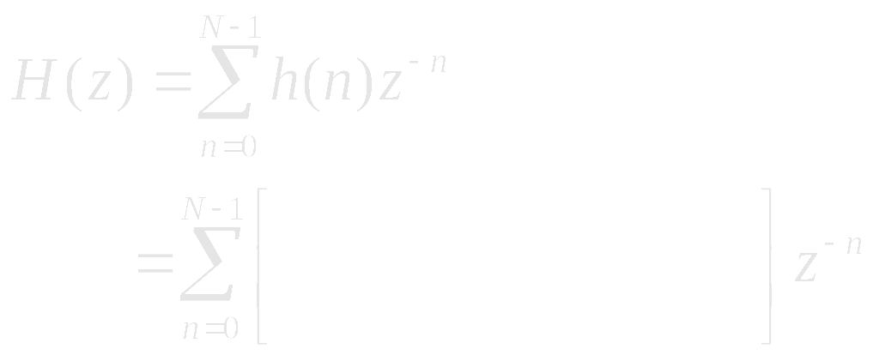
转移函数、频率响应和给定的 的关系：
有何特点
用DFT系数作为权函数来表示设计出的

Slide 30
关系？
原抽样
再抽样

Slide 31
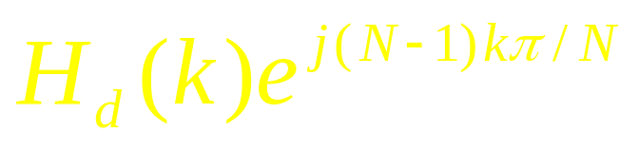
用插值的方法得到所要的滤波器：
插值函数
线性相位
权重
应为实数
所以：
如何指定
？

Slide 32
为偶数：
为奇数：
其它赋值方法见书。当然，阻带内应指定为零。另外，为了得到好的幅频响应，在1和0之间加过渡点，如0.5 。

Slide 33
7.4 用Chebyshev 最佳一致逼近设计 FIR DF
7.4.1 最佳一致逼近定理
7.4.2 利用最佳一致逼近理论设计 FIR DF
7.4.3 关于误差函数的极值特性
7.4.4 FIR DF 的四种表示形式
7.4.5 设计举例
7.4.6 滤波器阶次估计

Slide 34
上述两种方法（窗函数法和频率抽样法）设计
的 FIR DF 的频率响应都不理想，即通带不够
平，阻带衰减不够大，过渡带过宽，频率边缘
不能精确指定。因此我们要寻找新的设计方法。
此方法即是Chebyshev 最佳一致逼近 法。该方
法在数字信号处理中占有重要的定位，是设计
FIR DF 最理想的方法。但是，该方法的原理稍为复杂。

Slide 35
目标：
给定理想的 ， 设计 ，
使 是对 的“最佳”逼近。
？
对函数 逼近的方法：
1. 最小平方逼近：
着眼积分区间内整体误差最小。傅立叶级数法即是这一种。

Slide 36


插值法：寻找 阶多项式 ，使其
在 个点 上满足：
频率抽样方法
3. 最佳一致逼近：寻找 ，使误差
在区间 上较均匀一致，并使误差的极大值达到最小。

Slide 37
Chebyshev最佳一致逼近理论解决了 的存
在性、唯一性及构造方法等问题。
将最佳一致逼近理论应用于FIR DF的设计，
是数学和信号处理理论相结合的又一典型范
例。该方法可以设计出性能优良的FIR DF，
是FIR设计的主要方法。该方法又称
McClellan----Parks 方法

Slide 38

一、切比雪夫最佳一致逼近定理
在 阶多项式的集合中，寻找多项式
使其相对其它所有的多项式 对
的偏差为最小：
最小最大原理

Slide 39




交错点组原理：
误差最大值
令：
误差曲线
是 最佳一致逼近的充要条件是，
在 上至少存在 个交错点
使得：
极值点
交错点

Slide 40

所以：
是 的极值点，它们构成了一个“交错点 组”
什么样的函数（或多项式）可以充当
误差曲线
？
Chebyshev 多项式：
在区间 [-1,1]上存在 个点：

Slide 41


轮流使 取极值＋1，－1。
是 的 阶多项式，最高项系数是 ，
在所有阶多项式的集合中， 和 0 的偏
差为最小。因此，可用 为误差多项式。
： 个极值点
交错点组定 理要求：
个极值点
？

Slide 42
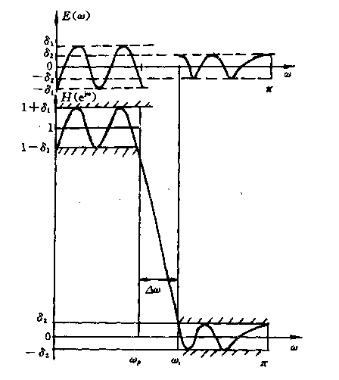
二、利用最佳一致逼近理论设计 FIR DF
理想滤波器
要设计的滤波器

Slide 43
线性相位FIR滤波器有四种形式：
四种情况下的“滤波器增益” 都是实函数，也有四种表示形式。其一是：
我们用 逼近理想滤波器。显然，若能求
出 ，则滤波器也就设计出来了。

Slide 44

一致逼近
用
目标
寻找
使误差曲线
的最大值为最小，并呈现交错。

Slide 45


在设计滤波器时，对通带和阻带往往有不同的要求，如通带要求特别平，这是需要牺牲阻带；反之，要想阻带衰减特别大，则需要牺牲通带。实现方法：给以不同的加权。
定义加权函数：
需要离散化

Slide 46

由交错点组定理：
写成矩阵形式
注意，将频率分成了 个离散的点。分
点在通带和阻带上，过渡带不考虑。目的是
取得 个极值点。

Slide 47

方阵，可唯一地求出
然而，该方程的求解异常困难！

Slide 48
McClellan. J.H & Parks. T. W 等于70年代初提出用数值分析中的Remez算法，靠一次次的迭代来求解最优的系数 及 。从而达到滤波器设计的目的。
该方法不但可以用来设计低通、高通、带通、带阻等经典滤波器，而且可以用来设计差分滤波器，Hilbert变换器。不但可以给出好的幅频特性、线性相位，而且可以给出较为准确定边缘频率。
数字信号处理中最有名的算法之一！

Slide 49
Step1. 先在通带、阻带频率轴上等间隔取 M＋2
个频率点 ，计算出 。它是相对第
一次指定的交错点组产生的误差
A.

Slide 50
求出 后，利用插值公式，在不知 的情况下求出 。
B.

Slide 51


当然，初次求出的 肯定不是最优的！
将求出的 代入
C.
可求出误差函数 。
完成第一次迭代！
如果第一次迭代即是最优，那么 应是
的极值点。当然，一次迭代是不够的。

Slide 52

Step2. 检查是否有 的频率点（肯定
有）。将出现这种情况的频率点和原来指定的
频率点 中相距最近的点相交换（注
意：这样的点可能不止一个），这样，就得到
一组新的频率点组 ，当然，它们不
再是原频率区间的等分。

Slide 53
Step3. 将新的频率点组
代入公式
A.
求出新的
重复了步骤 1
再代入公式
求出新的
B.
再代入公式
求出新的
C.
再重复步骤2，又可得到一组新的交错点组：

Slide 54
如此重复迭代，每一次都是把新的局部极值点
当作新的交错点组，所以，每一次的 都是递
增的，最后收敛到自己的上限。再迭代一次，
也不会再增加，频率点组也不会再移动，
这时的 即是对 的最佳一致逼近。
Step4. 将最优的 配上线性相位，作傅
立叶反变换，即可得所设计滤波器的 。

Slide 55
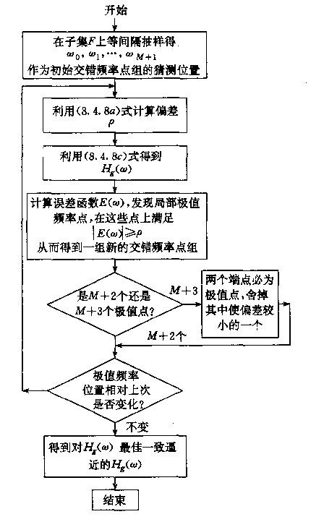
是阻带峰值偏差 ；
通带内的峰
值偏差
最佳一致逼近是在通带与阻带内进行的，过渡带没有考虑。
迭代步骤

Slide 56
三、关于误差函数的极值特性（见书）
四、FIR DF 的四种表示形式

Slide 57
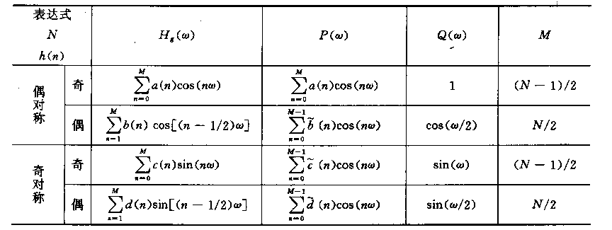
把上述四种形式稍作改造，得到如下的统一形式，目的是便于编程：

Slide 58
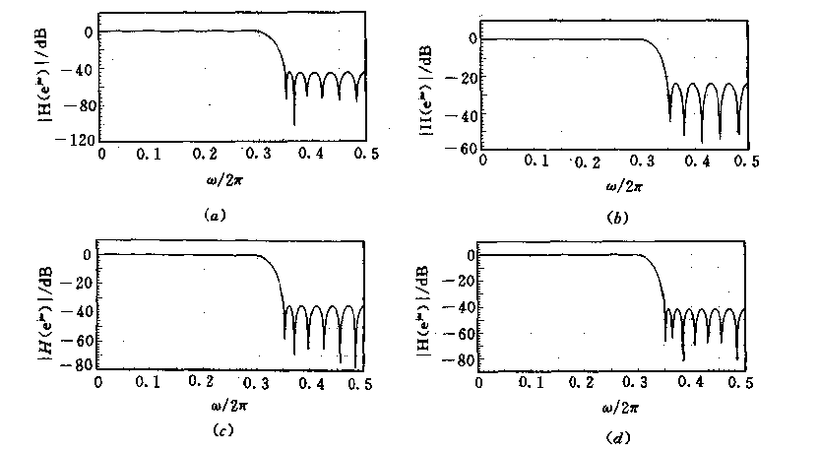
五、设计举例
例1： 设计低通 FIR DF:
调整通带、阻带的加权及滤波器的长度。
设计结果

Slide 59
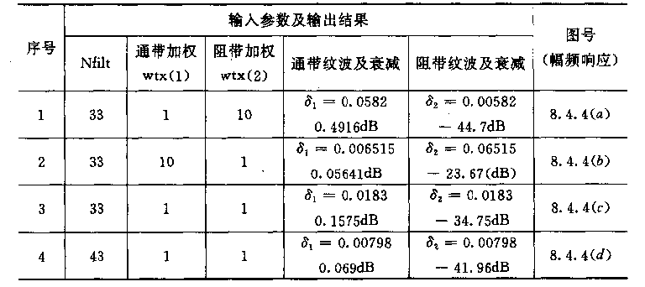
参数调整对滤波器性能的影响：

Slide 60

例2： 设计多带滤波器，抽样频率500Hz, 在 50Hz、 100Hz 及150Hz处陷波。
通带加权为8，阻带为1
-17dB
通带、阻带加权都是1
-25dB

Slide 61
六、阶次估计
设计滤波器之前，滤波器的长度（即阶次）是未知的。显然，要求：通带越平，阻带衰减越大，过渡带越窄，滤波器的阶次越高。
经验公式
：通带纹波
：阻带纹波

Slide 62
例如，对例1的第一种情况：
求出：
和原来给定的相同
另一估计公式：
估计出的阶次稍低

Slide 63
7.5 几种简单形式的滤波器
一、平均滤波器
二、平滑滤波器
三、梳状滤波器
这一类滤波器性能不是很好，但滤波器简单，有时很实用，有的具有一些特殊的用途。

Slide 64
信噪比(SNR)与噪声减少比（NRR）
观察信号
信号
噪声
信噪比：
为了减少噪声，将 通过一个滤波器

Slide 65

噪声减少比（Noise Reduction Ration, NRR):
越小越好！
可以证明：

Slide 66
一、平均滤波器
点平均器
IIR系统

Slide 68


Slide 69
可以求出：
可见 N 足够大，即可就可以获得足够小的NRR。
但是， N 过大会使滤波器具有过大的延迟：
群延迟=（N－1）/2
而且会使其主瓣的单边的带宽大大降低，这就
有可能在滤波时使有用的信号 s(n) 也受到损失。
因此，在平均器中，N 不宜取得过大。

Slide 70
二、平滑滤波器
Savitzky－Golay平滑器：基于多项式拟合的方法，具体推导过程见教材。
5点2次（抛物线）拟合：
7点3次拟合：
在NRR和阶次N之间取得折中。MATLAB文件： sgolay.m

Slide 71

三、梳状滤波器
作用：去除周期性的噪声，或是增强周期 性的信号分量。

Slide 72


Slide 73


Slide 74
7.6 建立在极零抵消基础上的 简单整系数的滤波器
对信号作实时滤波处理时，有时对滤波器的性能要求并不很高，但要求计算速度快，滤波器的设计也应简单易行，因而希望滤波器的系数为整数。特别是当用汇编语言编写程序时，更希望如此。采用极零抵消的方法，可以设计出简单整系数的低通、高通、带通和带阻滤波器。

Slide 75

1. 低通
单位圆上均匀分布M个零点
设置一极点，抵消掉z=1处零点
M点平均器

Slide 76

2. 高通
单位圆上均匀分布M个零点
设置一极点，抵消掉z=－1处零点

Slide 77
上述低通和高通滤波器的系数都是整系数（系数1/N可最后单独处理），如果认为幅频响应不满意，可以取
滤波器系数仍为整数

Slide 78

3. 带通
实际应用

Slide 79
为保证分母取整数，要求
取整数
因此：
在要求整系数的情况下，对带通滤波器，其通带的中心频率收到限制。

Slide 80

4. 带阻
设计方法
幅频： 全通幅频－带通幅频
相频： 配置相频
例
令 ，设计50Hz陷波器，
中心频率范围在
解：取

Slide 81
由于
因此增加一对共轭极点：
150Hz
?
现在需要确定M:

Slide 82
具有相同相位

Slide 83


Slide 84

7.7 低阶低通差分滤波器
？
理想微分器：
理想差分器：

Slide 85
为了防止在高频端将噪声放大，取：
低通差分器：
差分器的一般形式：

Slide 86
差分器的抽样响应：
所以，差分器是奇对称的。
现在的任务是确定系数
两点中心差分：

Slide 87
“最佳”差分器
逼近
误差：
得到最佳系数
得到最佳通带

Slide 88

最佳通带：
可求出：M＝2
可求出：M＝3

Slide 89

M＝2 和 3 时“最佳”差分器的幅频特性：
但是，上述“最佳”差分器的系数全是小数，我们希望得到整系数。实际上，人们从不同的角度，已给出了不同形式的整系数差分器。后来，人们还导出了“次最佳”的整系数差分器。

Slide 90

单纯 M 次差分；
牛顿－柯斯特差分；
Lanczos差分（多项式拟合）；
平滑化差分；
最佳差分；
整系数
比较参数：

Slide 91
7.8 滤波器设计小结
IIR 滤波器的优点：
1. 好的通带与阻带衰减;准确的通带与阻带边缘频率;
2. 滤波时需要的计算量较少
缺点: 不具有线性相位，有可能存在稳定性问题。
FIR 滤波器的优点：
1. 可取得线性相位;
2. 无稳定性问题;
缺点： 滤波时需要的计算量较少

Slide 92
窗函数法
频率抽样法
一致逼近法
简单平均
简单平滑
设计方法简单，性能不够好
FIR
性能非常好
简单，实用，性能不够好
梳状滤波器
极零抵消滤波器
特殊用途，周期性
IIR
简单实用，速度快

Slide 93

产生窗函数的文件有八个：
bartlett（三角窗）;
2. blackman（布莱克曼窗） ;
3. boxcar（矩形窗）;
4. hamming（哈明窗）;
5. hanning（汉宁窗）;
6. triang（三角窗）;
7. chebwin（切比雪夫窗）;
8 .kaiser（凯赛窗）;
两端为零
调用方式都非常简单请见help文件
两端不为零
稍为复杂

Slide 94
9．fir1.m 用“窗函数法”设计FIR DF。
调用格式：
（1）b = fir1(N,Wn);
(2) b = fir1(N,Wn,‘high’);
(3) b = fir1(N,Wn, ‘stop’);
N：阶次，滤波器长度为N＋1；
Wn：通带截止频率，其值在0～1之间，1对应 Fs/2
b: 滤波器系数。

Slide 95
对格式（1），若Wn为标量，则设计低通滤波器，若
Wn是1×2的向量，则用来设计带通滤波器，若Wn是
1×L的向量，则可用来设计L带滤波器。这时，格式
（1）要改为: b = fir1(N,Wn, 'DC-1'),
或 b = fir1(N,Wn, 'DC-0')
前者保证第一个带为通带，后者保证第一个带为阻带。
格式（2）用来设计高通滤波器，
格式（3）用来设计带阻滤波器。
在上述所有格式中，若不指定窗函数的类型，fir1自动选择Hamming窗。

Slide 96
10．fir2.m 本文件采用“窗函数法”设计具有任意幅
频相应的FIR 数字滤波器。其调用格式是：
b = fir1(N, F, M);
F是频率向量，其值在0～1之间，M是和F相对应
的所希望的幅频相应。如同fir1, 缺省时自动选用
Hamming窗。
例 ：设计一多带滤波器，要求频率在0.2~0.3, 0.6~0.8 之间为1，其余处为零。
设计结果如下：

Slide 97



N=30
N=90
N=30,90时幅频响应响应及理想幅频响应；

Slide 98
11. remez.m 设计Chebyshev最佳一致逼近FIR滤波器、Hilbert变换器和差分器。调用格式是：
(1) b=remez(N, F, A);
(2) b=remez(N, F, A, W);
（3）b=remez(N,F,A,W,‘Hilbert’); (4) b=remez(N, F, A,W, ‘'differentiator')
N是给定的滤波器的阶次，b是设计的滤波器的系数，其长度为N＋1；F是频率向量，A是对应F的各频段上的理想幅频响应，W是各频段上的加权向量。

Slide 99
F、A及W的指定方式和例7.4.1和7.4.2所讨论过
的一样，唯一的差别是F的范围为0～1，而非～
0～0.5, 1对应抽样频率的一半。需要指出的是，
若b的长度为偶数，设计高通和带阻滤波器时
有可能出现错误，因此，最好保证b的长度为
奇数，也即N应为偶数。

Slide 100
例1： 设计低通 FIR DF:
b=remez(N, F, A, W)
F = (0, 0.6, 0.7, 1)
A = (1, 0)
W = (1, 10)

Slide 101
12．remezord.m 本文件用来确定在用Chebyshev最佳一致逼近设计FIR滤波器时所需要的滤波器阶次。其调用格式是：
[N, Fo, Ao, W] = remezord(F, A, DEV, Fs)。
F、A的含意同文件remez，DEV是通带和阻带上的偏差；输出的是适合要求的滤波器阶次N、频率向量Fo、幅度向量Ao和加权向量W。若设计者事先不能确定要设计的滤波器的阶次，那么，调用remezord后，就可利用这一族参数调用remez, 即 b=remez(N, Fo, Ao, W)，从而设计出所需要滤波器。因此，remez和remezord常结合起来使用。需要说明的是，remezord给出的阶次N有可能偏低，这时适当增加N即可；另外，最好判断一下，若N为奇数，就令其加一，使其变为偶数，这样b的长度为奇数。

Slide 102
13 firls.m 用最小平方法设计线性相位FIR滤波器，可设计任意给定的理想幅频响应；
14 fircls.m用带约束的最小平方法设计线性相位FIR滤波器，可设计任意给定的理想幅频响应；
15 fircls1.m 用带约束的最小平方方法设计线性相位FIR低通和高通滤波器。
16 sgolay.m 用来设计 Savitzky-Golay FIR 平滑滤波器，其原理见9.1.1节
17 firrcos.m 用来设计低通线性相位FIR滤波器，其过渡带为余弦函数形状。

Slide 103
第7章作业：
7.1
7.5

